Slide 1


Nghiên Cứu Về Truyền Hình Internet (Iptv) Và Hệ Thống Gợi Ý (Recommendation Systems) Để Xây Dựng Ứng Dụng Quảng Cáo Nhắm Mục Tiêu Tại Vnpt Nghệ An
Phạm Duy Hưng
Người hướng dẫn khoa học: TS. Vũ Chí Cường
Notes:
[Chào hỏi]
[Giới thiệu]
[Xin phép được bắt đầu bài thuyết trình luận văn thạc sĩ]

Slide 2

Tổng quan về luận văn
Luận văn của tôi nghiên cứu về hệ thống quảng cáo nhắm mục tiêu dựa trên hệ thống gợi ý. Nghiên cứu về công nghệ IPTV. Từ đó áp dụng hệ thống quảng cáo nhắm mục tiêu lên các kênh TV trên công nghệ IPTV tại VNPT Nghệ An.
Notes:
Luận văn của tôi nghiên cứu về hệ thống quảng cáo nhắm mục tiêu dựa trên hệ thống gợi ý. Nghiên cứu về công nghệ IPTV. Từ đó áp dụng hệ thống quảng cáo nhắm mục tiêu lên các kênh TV trên công nghệ IPTV tại VNPT Nghệ An.

Slide 3
Nội dung luận văn
Chương 1: Tổng Quan Về Truyền Hình Internet Và Hệ Thống Gợi Ý
Chương 2: Quảng Cáo Nhắm Mục Tiêu
Chương 3: Hệ Thống Quảng Cáo Nhắm Mục Tiêu Trên Iptv Tại Vnpt Nghệ An
Notes:
Nội dung chính luận văn được trình bày trong 3 chương
Chương 1: Tổng Quan Về Truyền Hình Internet Và Hệ Thống Gợi Ý
Chương 2: Quảng Cáo Nhắm Mục Tiêu
Chương 3: Hệ Thống Quảng Cáo Nhắm Mục Tiêu Trên Iptv Tại Vnpt Nghệ An

Slide 4

Chương 1: Tổng Quan Về Truyền Hình Internet Và Hệ Thống Gợi Ý

Slide 5
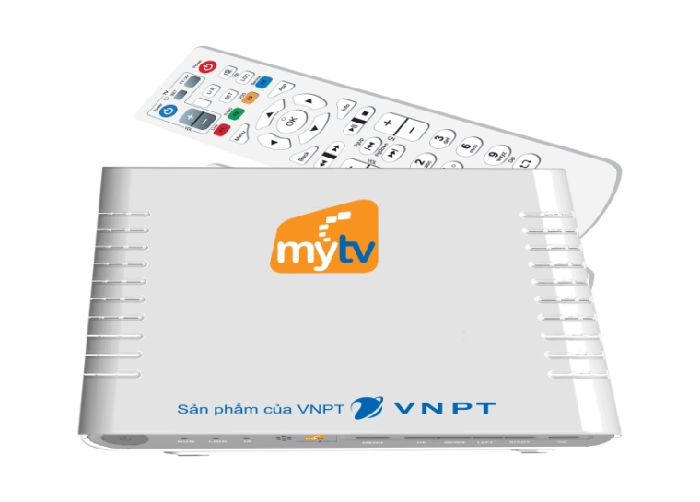
Giới thiệu về IPTV
IPTV hay Truyền hình giao thức Internet là một hệ thống dịch vụ truyền hình kỹ thuật số được phát đi nhờ vào giao thức Internet thông qua một hạ tầng mạng.
Một định nghĩa chung của IPTV là truyền hình, nhưng thay vì qua hình thức phát hình vô tuyến hay truyền hình cáp thì lại được truyền phát hình đến người xem thông qua các công nghệ sử dụng cho các mạng máy tính.
Notes:
Có 2 đặc điểm quan trọng của IPTV cần nhớ đó là
IPTV hay Truyền hình giao thức Internet là một hệ thống dịch vụ truyền hình kỹ thuật số được phát đi nhờ vào giao thức Internet thông qua một hạ tầng mạng.
Một định nghĩa chung của IPTV là truyền hình, nhưng thay vì qua hình thức phát hình vô tuyến hay truyền hình cáp thì lại được truyền phát hình đến người xem thông qua các công nghệ sử dụng cho các mạng máy tính.

Slide 6

Các dịch vụ trên IPTV
Xem truyền hình quảng bá
Xem nội dung theo nhu cầu
Tương tác(bình chọn, dự đoán)
Notes:
Nhờ sự linh hoạt của thiết bị đầu cuối mà các nhà cung cấp dịch vụ IPTV có thể dễ dàng tích hợp thêm các tính năng khác ngoài tính năng chính là xem truyền hình:
Xem truyền hình quảng bá
Xem nội dung theo nhu cầu
Tương tác(bình chọn, dự đoán)

Slide 7
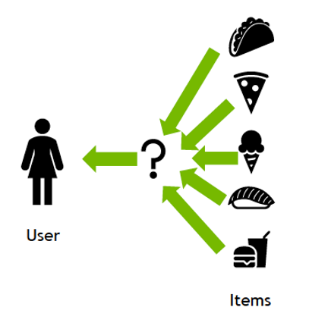
Hệ thống gợi ý
Hệ thống gợi ý là một lớp con của hệ thống lọc thông tin, tìm kiếm dự đoán "đánh giá" hoặc "ưa thích" của người dùng với một sản phẩm hoặc đối tượng nào đó.
Notes:
Hệ thống gợi ý là một lớp con của hệ thống lọc thông tin, tìm kiếm dự đoán "đánh giá" hoặc "ưa thích" của người dùng với một sản phẩm hoặc đối tượng nào đó.

Slide 8
Kết luận chương
Nhờ sự mềm dẻo ở thiết bị đầu cuối, IPTV giúp cho các nhà cung cấp dịch vụ có thêm nhiều cách thức để tạo thêm sự phong phú cho các kênh truyền hình. Cung cấp cách thức để người xem có thể tương tác một cách chủ động cũng như bị động để tạo ra các trải nghiệm thú vị hơn. Hệ thống gợi ý (Recommendation Systems) là một mảng khá rộng của Machine Learning và thực sự bùng nổ khoảng 10-15 năm lại đây. Hệ thống đã có những lợi ích thiết thực, phù hợp với yêu cầu của người dùng internet hiện nay.
Notes:
Nhờ sự mềm dẻo ở thiết bị đầu cuối, IPTV giúp cho các nhà cung cấp dịch vụ có thêm nhiều cách thức để tạo thêm sự phong phú cho các kênh truyền hình. Cung cấp cách thức để người xem có thể tương tác một cách chủ động cũng như bị động để tạo ra các trải nghiệm thú vị hơn. Hệ thống gợi ý (Recommendation Systems) là một mảng khá rộng của Machine Learning và thực sự bùng nổ khoảng 10-15 năm lại đây. Hệ thống đã có những lợi ích thiết thực, phù hợp với yêu cầu của người dùng internet hiện nay.

Slide 9
Chương 2: Quảng Cáo Nhắm Mục Tiêu

Slide 10
Tổng quan về quảng cáo
Quảng cáo có từ lâu đời và đã được sử dụng như một phương tiện giao tiếp để mua và bán hàng hóa và dịch vụ cho xã hội. Quảng cáo là một công cụ xúc tiến quan trọng có thể tạo ra những điều kỳ diệu với những ngôn từ hoa mỹ để bán sản phẩm, dịch vụ và cả những ý tưởng.
Notes:
Quảng cáo có từ lâu đời và đã được sử dụng như một phương tiện giao tiếp để mua và bán hàng hóa và dịch vụ cho xã hội. Quảng cáo là một công cụ xúc tiến quan trọng có thể tạo ra những điều kỳ diệu với những ngôn từ hoa mỹ để bán sản phẩm, dịch vụ và cả những ý tưởng.

Slide 11

Quảng cáo nhắm mục tiêu
Quảng cáo nhắm đối tượng là một hình thức quảng cáo trực tuyến, hướng đến một đối tượng khán giả có các đặc điểm cụ thể. Các đặc điểm này có thể dựa trên các yếu tố về nhân khẩu học như: chủng tộc, giới tính, tuổi tác, tình trạng kinh tế, trình độ học vấn, mức thu nhập,...
Notes:
Quảng cáo nhắm đối tượng (Tiếng Anh: Targeted Advertising) là một hình thức quảng cáo trực tuyến (online marketing), hướng đến một đối tượng khán giả có các đặc điểm cụ thể. Các đặc điểm này có thể dựa trên các yếu tố về nhân khẩu học như: chủng tộc, giới tính, tuổi tác, tình trạng kinh tế, trình độ học vấn, mức thu nhập,... hoặc về tâm lý học như tính cách, lối sống, thái độ, quan điểm, sở thích,... và cũng có thể là dựa trên các hành vi như lịch sử tìm kiếm, lịch sử mua hàng và các hoạt động khác trên internet.[1] Quảng cáo nhắm đến đối tượng sẽ làm đối tượng khán giả tiếp nhận thông điệp theo phù hợp với mong muốn và nhu cầu của mình hơn.
Các doanh nghiệp sẽ xem xét mức độ phù hợp giữa sản phẩm hoặc dịch vụ mà mình cung cấp với các dữ liệu liên quan đến người tiêu dùng mà họ đã thu thập để chọn ra một nhóm khách hàng tiềm năng và đăng tải các quảng cáo hướng đến đối tượng này, tránh lãng phí chi phí quảng cáo đến tất cả khách hàng mục tiêu, điều này thường không đem lại hiệu quả cao.
Dưới sự phát triển ngày càng mạnh mẽ của Internet, việc quảng cáo trực tuyến nói chung và quảng cáo nhắm đối tượng nói riêng ngày càng được các doanh nghiệp chú trọng. Trong khi quảng cáo trực tuyến mà không nhắm đến một mục tiêu hay đối tượng cụ thể dễ bị phớt lờ bởi người dùng thì việc quảng cáo hướng đối tượng sẽ dễ dàng gây chú ý và thúc đẩy động cơ mua hàng của họ lên cao.

Slide 12
Quảng cáo nhắm mục tiêu có thể áp dụng trên nền tảng IPTV
Hầu hết các mẫu quảng cáo xung quanh ta là những mẫu quảng cáo nhắm đến người tiêu dùng, nhắm đến từng cá nhân và gia đình thuyết phục họ mua sản phẩm hoặc dịch vụ cho nhu cầu sử dụng cá nhân và gia đình ví dụ như các mẫu quảng cáo xà bông, mì ăn liền, xe gắn máy. Sự ra đời của IPTV có thể mang tới một cách quảng cáo mới hướng thẳng tới các đối tượng mà các nhà quảng cáo mong muốn.
Notes:
Hầu hết các mẫu quảng cáo xung quanh ta là những mẫu quảng cáo nhắm đến người tiêu dùng, nhắm đến từng cá nhân và gia đình thuyết phục họ mua sản phẩm hoặc dịch vụ cho nhu cầu sử dụng cá nhân và gia đình ví dụ như các mẫu quảng cáo xà bông, mì ăn liền, xe gắn máy. Sự ra đời của IPTV có thể mang tới một cách quảng cáo mới hướng thẳng tới các đối tượng mà các nhà quảng cáo mong muốn.

Slide 13
Chương 3: Hệ Thống Quảng Cáo Nhắm Mục Tiêu Trên Iptv Tại VNPT Nghệ An

Slide 14
Mô tả hệ thống
Trong mục này, chúng tôi trình bày một hệ thống quảng cáo nhắm mục tiêu thông qua IPTV. Hệ thống sử dụng dữ liệu liên quan đến người đăng ký dịch vụ IPTV, nội dung từ các kênh truyền hình cung cấp, và nhà quảng cáo. Để nhắm mục tiêu khách hàng tiềm năng, nhà quảng cáo có thể sử dụng những thông tin cá nhân mà người đăng ký đã đồng ý cung cấp cho bên cung cấp dịch vụ IPTV, những thông tin về thói quen xem truyền hình và lịch sử xem các nội dung IPTV
Notes:
Trong mục này, chúng tôi trình bày một hệ thống quảng cáo nhắm mục tiêu thông qua IPTV. Hệ thống sử dụng dữ liệu liên quan đến người đăng ký dịch vụ IPTV, nội dung từ các kênh truyền hình cung cấp, và nhà quảng cáo. Để nhắm mục tiêu khách hàng tiềm năng, nhà quảng cáo có thể sử dụng những thông tin cá nhân mà người đăng ký đã đồng ý cung cấp cho bên cung cấp dịch vụ IPTV, những thông tin về thói quen xem truyền hình và lịch sử xem các nội dung IPTV

Slide 15
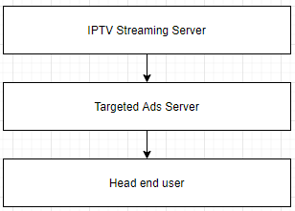
Mô tả hệ thống
1) IPTV Streaming Server: Đây là hệ thống các máy chủ làm nhiệm vụ phát các nội dung truyền hình theo yêu cầu của người xem. Đã có sẵn trên nền tảng IPTV của VNPT Nghệ An. Song song với việc truyền nội dung tới người xem, các máy chủ này truyền nội dung các kênh qua máy chủ quảng cáo nhắm mục tiêu.
2) Targeted Ads Server: Trái tim của hệ thống quảng cáo nhắm mục tiêu, máy chủ này làm nhiệm vụ phân tích nội dung các kênh IPTV, phân tích hành vi người dùng để thực hiện các phân phối quảng cáo một cách chính xác.
3) Head end user: Tập các người dùng cuối sử dụng dịch vụ IPTV, các tương tác của người dùng với hệ thống như thói quen xem các kênh, thời gian xem các chương trình đều có tác động tới sự chính xác của các quảng cáo được phân phối
Notes:
1) IPTV Streaming Server: Đây là hệ thống các máy chủ làm nhiệm vụ phát các nội dung truyền hình theo yêu cầu của người xem. Đã có sẵn trên nền tảng IPTV của VNPT Nghệ An. Song song với việc truyền nội dung tới người xem, các máy chủ này truyền nội dung các kênh qua máy chủ quảng cáo nhắm mục tiêu.
2) Targeted Ads Server: Trái tim của hệ thống quảng cáo nhắm mục tiêu, máy chủ này làm nhiệm vụ phân tích nội dung các kênh IPTV, phân tích hành vi người dùng để thực hiện các phân phối quảng cáo một cách chính xác. Chúng tôi sẽ giải thích kỹ hơn ở phần sau
3) Head end user: Tập các người dùng cuối sử dụng dịch vụ IPTV, các tương tác của người dùng với hệ thống như thói quen xem các kênh, thời gian xem các chương trình đều có tác động tới sự chính xác của các quảng cáo được phân phối. Chúng tôi sẽ giải thích kỹ hơn ở phần sau.

Slide 16
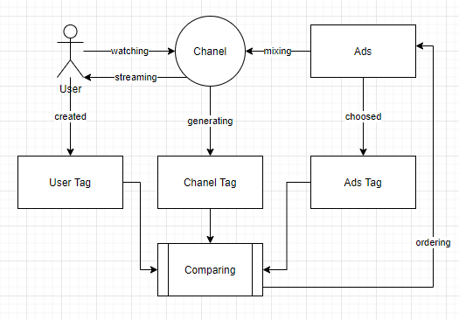
Triển khai hệ thống
Notes:
1) User:
a) Các thông tin cá nhân như: tuổi, giới tính, nghề nghiệp, địa điểm đăng ký sử dụng thiết bị đầu cuối IPTV sẽ được thu thập và phân tích sau đó gắn các nhãn tương ứng.
b) Lịch sử xem truyền hình cũng sẽ được sử dụng để phân loại và gán nhãn dựa trên các chương trình hoặc kênh yêu thích.
Các thông tin này được gán nhãn và lưu vào tập dữ liệu User Tag. Mọi thứ xảy ra, nhìn chung đều trong suốt ở phía người dùng. Họ chỉ cần thực hiện các tác vụ xem truyền hình như thông thường và máy chủ phân phối quảng cáo sẽ tự động đánh giá để đưa ra các quảng cáo thích hợp.
2) Chanel: Nội dung của kênh truyền hình đang phát cho người xem sẽ liên tục được phân tích và đưa ra các nhãn phù hợp theo một khoảng thời gian nhất định nhằm bắt kịp mối quan tâm của người xem theo thời gian thực

Slide 17
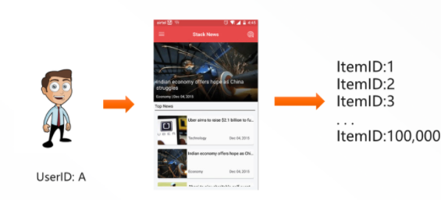
Áp dụng hệ thống gợi ý dựa trên thói quen xem TV của người dùng để gán nhãn các quảng cáo phù hợp
Mục đích chính của hệ thống gợi ý là dự đoán mức độ quan tâm của một người dùng nào đó tới một nội dung nào đó, qua đó có chiến lược gán quảng cáo phù hợp.
Notes:
Mục đích chính của hệ thống gợi ý là dự đoán mức độ quan tâm của một người dùng nào đó tới một nội dung nào đó, qua đó có chiến lược gán quảng cáo phù hợp.

Slide 18
Gán nhãn nội dung trên kênh IPTV
Kênh | Thời điểm | Tag
VTV1 | 19h45 | Bóng đá, Euro 2021
VTV3 | 19h45 | Âm nhạc,
Notes:
Các kênh truyền hình nhìn chung thường tập trung vào một lĩnh vực nào đó, ví dụ kênh thể thao, kênh âm nhạc. Tuy nhiên các kênh thông tin tổng hợp thường có số lượng người xem nhiều nhất.. Và nội dung trên những kênh này thường rất đa dạng, vì thế không thể gán nhãn chỉ định cho các kênh. Thay vào đó, lịch phát sóng chương trình thường được lên từ trước.

Slide 19
Gán nhãn quảng cáo ứng với người dùng dựa trên thói quen xem IPTV
 | #user1 | #user2
Thể thao | 3 | ?
Sức khỏe | ? | 3
Thời trang | 2 | 2
Giáo dục | ? | 1
Động vật | ? | ?
Notes:
Khó khăn lớn nhất chúng tôi gặp phải khi nghiên cứu luận văn này đó là xây dựng ma trận tiện ích để quảng cáo nhắm mục tiêu một cách hiệu quả nhất. Cách phân loại, gán nhãn người dùng của chúng tôi dựa trên các đặc điểm sau:
- Nội dung người đó đang xem trên kênh IPTV.
- Lịch sử xem các chương trình và nội dung.
- Các đặc điểm cá nhân(giới tính, độ tuổi, nghề nghiệp)
- Địa điểm vật lý người dùng đang xem

Slide 20
Phân loại quảng cáo
Tên | Vị trí | Mục tiêu
Siêu thị điện máy | TP Vinh | #công nghệ, #nam 25-45 tuổi
Shop thời trang | Thái Hòa | #thời trang, #nữ, #nhân viên văn phòng, #18-25 tuổi
Notes:
Trong các hệ thống content-based, tức dựa trên nội dung của mỗi item, chúng ta cần xây dựng một bộ hồ sơ (profile) cho mỗi item. Profile này được biểu diễn dưới dạng toán học là một feature vector. Trong những trường hợp đơn giản, feature vector được trực tiếp trích xuất từ item. Ví dụ, xem xét các features của một kênh mà có thể được sử dụng trong các Recommendation Systems:
● Đồ công nghệ, điện tử. Cùng là một mặt hàng như Tủ lạnh, tuy nhiên các cửa hàng gần địa chỉ người xem truyền hình hơn sẽ có xu hướng được ưu tiên hơn.
● Thời trang. Cũng là cửa hàng thời trang, tuy nhiên cửa hàng chuyên dành cho nữ sẽ ưu tiên nhắm quảng cáo tới người xem có giới tính nữ.
Với mục đích tối ưu hóa mục tiêu, các quảng cáo được ưu tiên các doanh nghiệp tại địa phương và được gán nhãn dựa theo đối tượng họ muốn hướng tới. Tự chọn hoặc nhân viên kinh doanh tư vấn

Slide 21
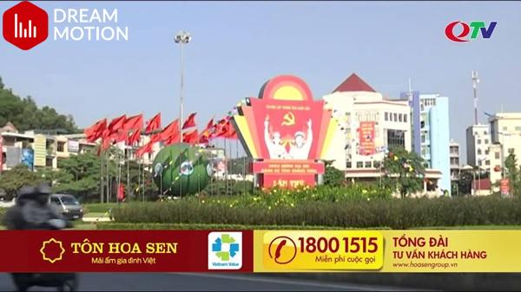
Ví dụ về quảng cáo được chèn

Slide 22
Kết luận
Kết quả đạt được: Luận văn này tiến hành nghiên cứu về nền tảng IPTV, từ đó xem xét các khía cạnh hẹp trên nền tảng này mà nó ưu việt hơn các nền tảng truyền hình truyền thống. Từ đó đưa ra một đề xuất về hệ thống quảng cáo nhắm mục tiêu dựa trên Content-based Recommendation Systems.
Hướng phát triển trong tương lai: Chúng tôi đã thử nghiệm trên bộ dữ liệu là kho phim và kết quả ghi nhận khá tốt, tuy nhiên trên thực tế để đưa vào sử dụng trên nền tảng IPTV cần sự thu thập dữ liệu nhiều hơn, vì thế trong tương lai chúng tôi mong muốn nghiên cứu thêm phương pháp để tự động phân loại nội dung các kênh truyền hình, qua đó giảm bớt quá trình xây dựng dữ liệu huấn luyện và cải thiện được mô hình quảng cáo nhắm đối tượng.

Slide 23
Xin cảm ơn quý thầy cô và các bạn đã lắng nghe!

